Slide 1

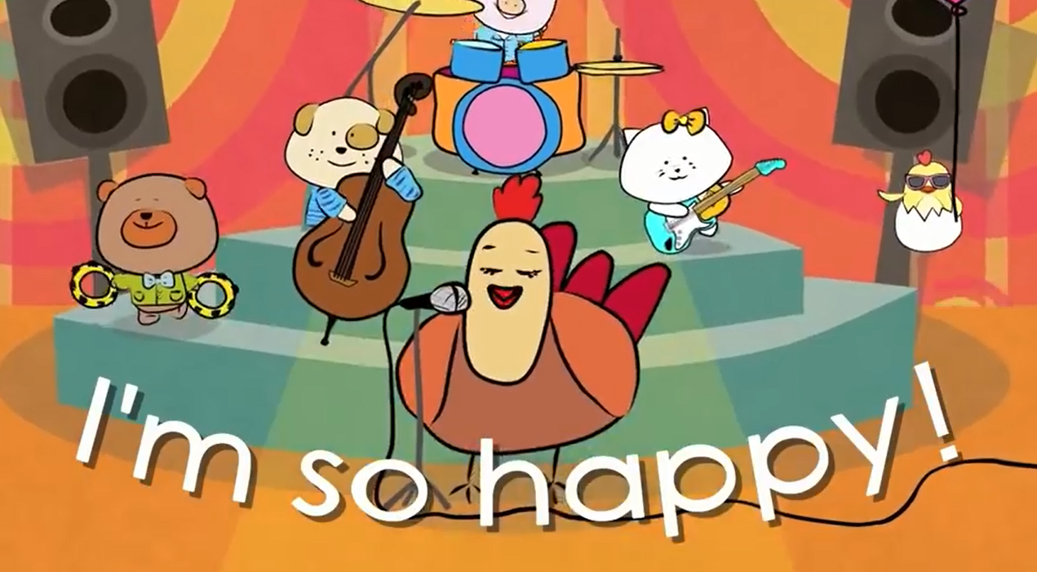
WARM-UP
Notes:
Gv bật bài hát Action Song để warm up

Slide 2




REVISION
There is a ………… .
Notes:
- Ôn tập lại ngữ liệu cho HS

Slide 3

Unit 3: Pp
Lesson 4

Slide 4
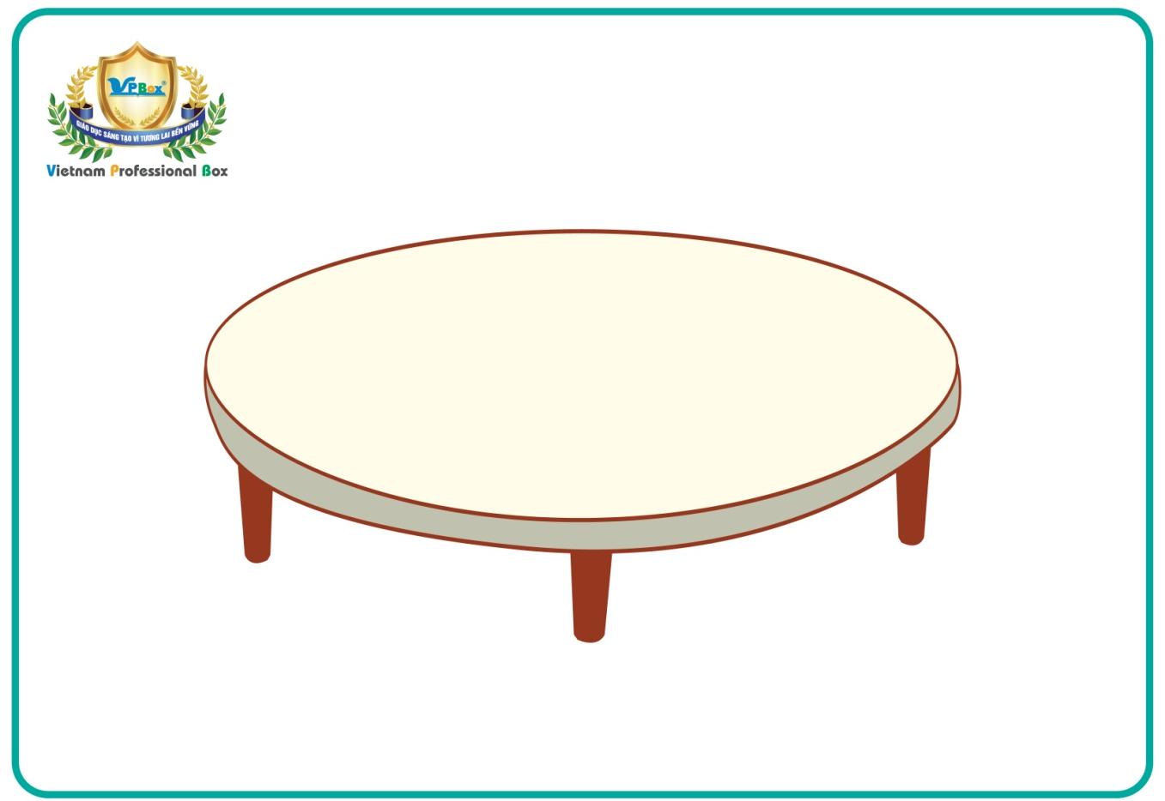


Unit 3:
Lesson 4:
P p
1. Listen and repeat.
Notes:
Giới thiệu từ vựng
Click vào loa để nghe từ

Slide 5


Unit 3:
Lesson 4:
P p
1. Listen and repeat.
Notes:
Giới thiệu từ vựng
Click vào loa để nghe từ

Slide 6


Unit 3:
Lesson 4:
P p
1. Listen and repeat.
Notes:
Giới thiệu từ vựng
Click vào loa để nghe từ

Slide 7


Unit 3:
Lesson 4:
P p
1. Listen and repeat.
Notes:
Giới thiệu từ vựng
Click vào loa để nghe từ

Slide 8
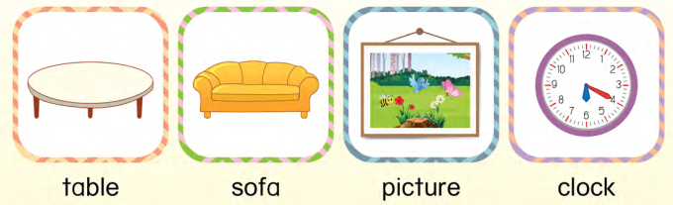
Unit 3:
Lesson 4:
P p
1. Listen and repeat.
Notes:
Yêu cầu HS mở sách, nhìn , chỉ tay và đọc lại

Slide 9
Unit 3:
Lesson 4:
P p
1. Listen and repeat.
Game
Place it right
Notes:
- GV đưa cho 4 HS 1 flashcard mà HS vừa học.
- Khi GV đếm từ 1-3, 4 HS sẽ chạy lên bảng và đặt tranh lên trên từ tương ứng.
- GV check lại và yêu cầu HS đọc lại sau mỗi câu trả lời đúng

Slide 10
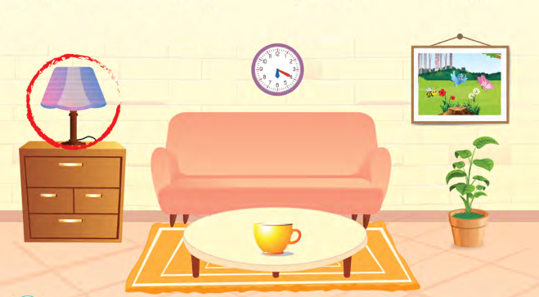
Unit 3:
Lesson 4:
P p
2. Listen and circle.
Notes:
Hướng dẫn HS cách làm bài. Gợi mở nội dung cho HS bằng cách đặt câu hỏi liên quan đến các bức tranh xuất hiện trong bài
Click vào loa để nghe toàn bài

Slide 11
Unit 3:
Lesson 4:
P p
2. Listen and circle.
Notes:
Check đáp án từng câu
Click vào loa ở để nghe lại từng câu
Click lần lượt để ra đáp án

Slide 12
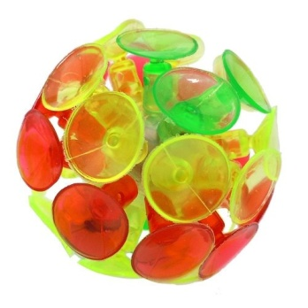
Unit 3:
Lesson 4:
P p
1. Listen and repeat.
Lucky ball
2. Listen and circle.
+ 1 star
no star
- 2 stars
+ 1 star
no star
+ 2 stars
+ 3 stars
- 2 stars
Notes:
GV chuẩn bị 1 quả bóng dính, vẽ 1 vòng tròn trên bảng chia làm các ô như trên slides.
Gọi 1 HS lên bảng, Gv sẽ show 1 bức tranh cho HS đó và HS đó phải miêu tả để dưới lớp các bạn có thể đoán được đó là từ nào và trả lời sử dụng cấu trúc “There is a…..”
Nếu lớp đoán được thì bạn nó sẽ ném bóng và chọn phần thưởng cho đội của mình.

Slide 13


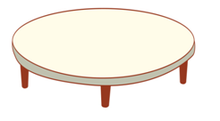
Unit 3:
Lesson 4:
P p
1. Listen and repeat.
2. Listen and circle.
3. Draw and say.
There is a table.
Notes:
GV hướng dẫn HS cách làm bài
GV đưa ra 1 câu ví dụ

Slide 14






WRAP-UP
There is a ……… .
Notes:
- Ôn tập lại ngữ liệu cho HS

